Slide 1
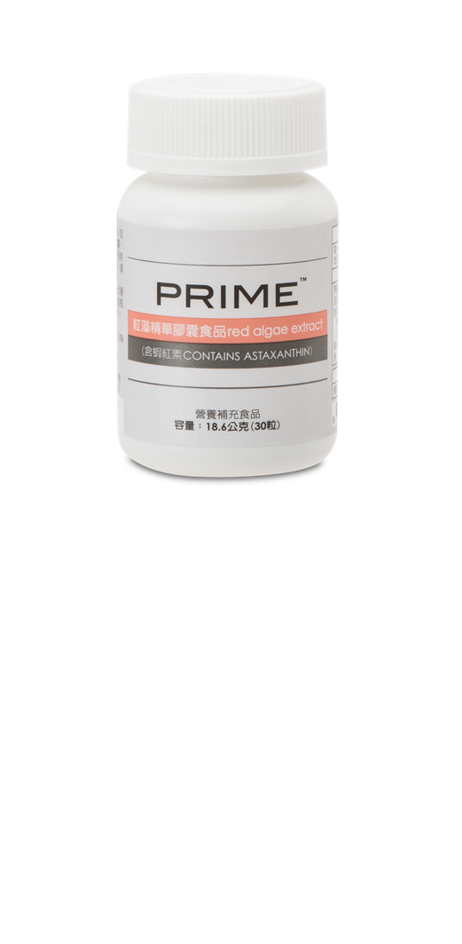
PRIMETM red algae extract
紅藻精華膠囊食品
含蝦紅素(Astaxanthin)
© 2013 美安臺灣公司版權所有
僅供內部教育訓練使用

Slide 2
什麼是蝦紅素(Astaxanthin)?
1938年由諾貝爾獎得主 Dr. Kuhn 在龍蝦體內發現， 2000年獲得美國 FDA 核可為膳食補充品。
蝦紅素是一種紅色色素，存在於鮭魚，蝦殼，蟹殼中，可使鮭魚、蟹類、磷蝦、與龍蝦有紅色的色澤。屬於β胡蘿蔔素家族的一員。
雖然蝦紅素廣泛存在於蝦蟹魚類上，但動物體內並無法合成蝦紅素，只有植物及藻類才有能力製造。動物則是藉由攝食含蝦紅素植物而得。
研究發現，蝦紅素是一種優異的抗氧化成分。
Notes:
能穿過血腦障壁(BBB) 與視網膜，可提供腦部、神經系統與眼睛抗氧化的功效。

Slide 3
優異的抗氧化成分~蝦紅素~
綠茶的560倍 (2)
CoQ10 的794倍 (2)
維生素E的550倍 (1)
硫辛酸的75倍 (2)
β胡蘿蔔素的36倍(1)
維生素C的6000倍 (2)
研究顯示，蝦紅素是
優異的抗氧化成分
因此被稱為超強維生素
幫助維持健康
幫助擁有健康、明亮的視野
1. Shimizu et al., Carotenoids as singlet oxygen quenchers in marine organisms, Fisheries Science, 62, 134-137 (1996).
2. Nishida et al., Quenching Activities of Common Hydrophilic and Lipophilic Antioxidants against Singlet Oxygen Using Chemiluminescence Detection System, Carotenoid Science.,Vol.11:16-20. (2007)

Slide 4
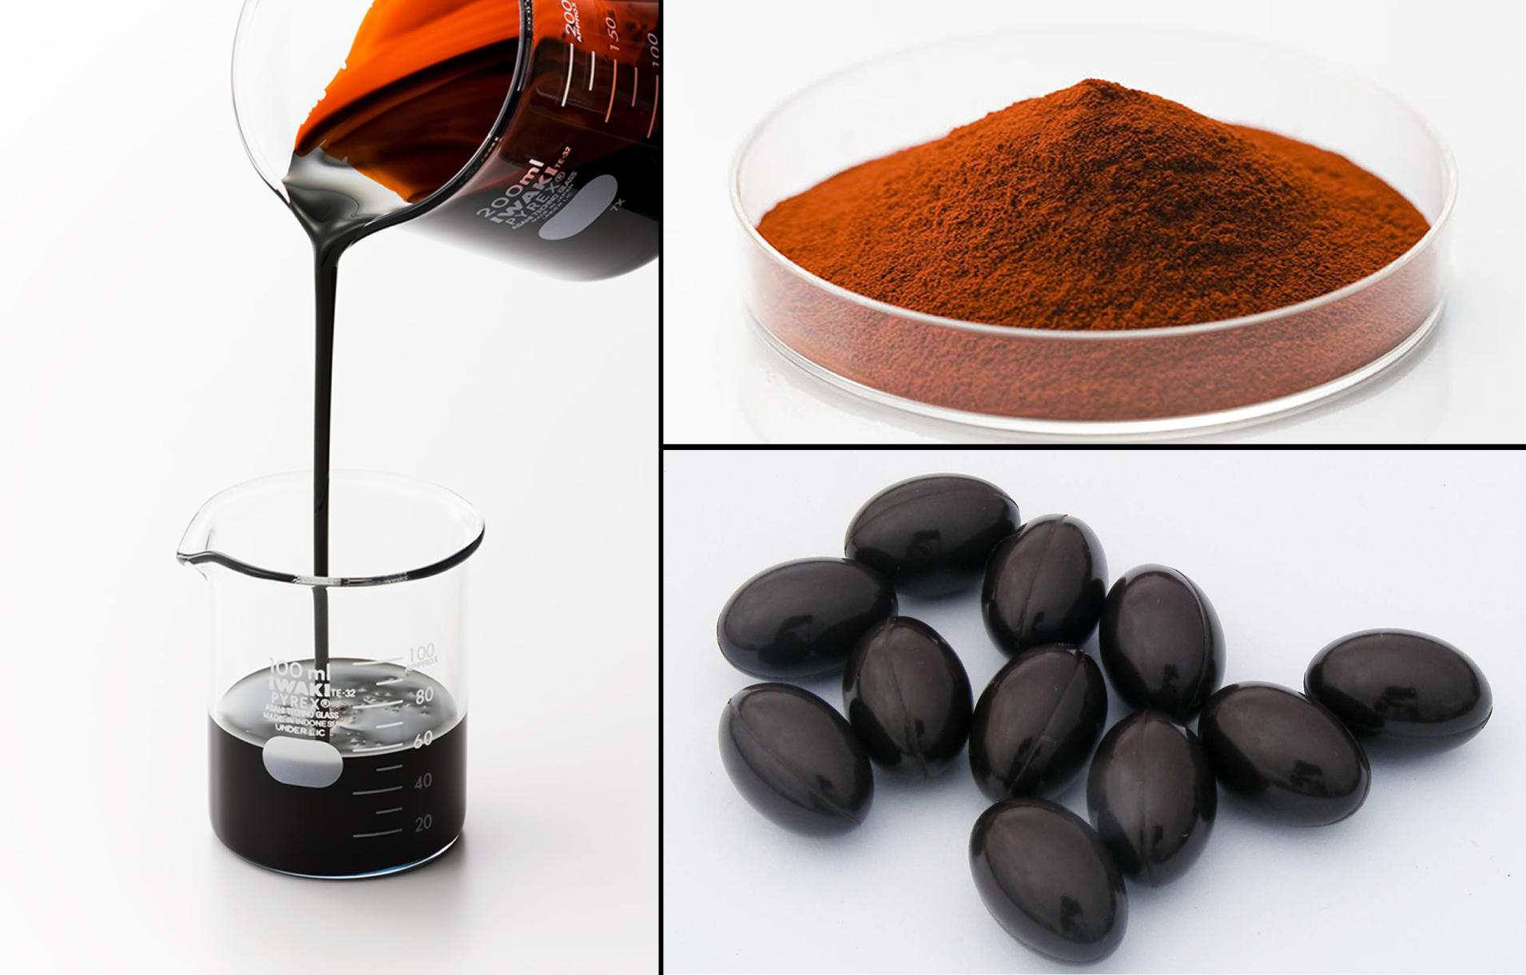
AstaREAL®蝦紅素
AstaREAL是Fuji Chemical Industry Co. Ltd.的註冊商標。
Notes:
AstaREAL® is the most studied brand of astaxanthin in the world
Over 50 Clinical Studies
7 Registered Patents, 3 Patents Pending

Slide 5
AstaREAL® 蝦紅素~品質佳
AstaREAL®蝦紅素，乃是由瑞典先進設備所培育的紅藻中萃取出。
市售大部分蝦紅素製品是利用湖，人工池塘去養殖蝦紅素，可能導致品質的汙染與不穩定。
AstaREAL使用先進室內養殖法及萃取法，在純淨、無菌的環境中製造出天然的蝦紅素，品質良好，穩定度高。

Slide 6
AstaReal®蝦紅素
AstaREAL® 蝦紅素~安全佳
AstaReal® 是世界上有關蝦紅素研究最多的品牌之一
臨床研究超過50個
7項已註冊專利，另有3個專利正在申請中
2010年獲得美國食品藥物管理局GRAS安全性認證（ Generally Recognized as Safe）
專利號碼: No. 6,245,818 , No. 6,262,316, No. 6,335,015, No. 6,410,602,
No. 6,773,708, No. 6,923,967, No. 7,078,040
Notes:
AstaREAL® 蝦紅素專利
No. 6,245,818 肌肉及持久力 – 增加身體耐力 / 減少肌肉傷害
No. 6,262,316 腸道健康 – 減少感染/因幽門螺旋菌引起的發炎
No. 6,335,015 乳腺炎-乳腺炎之預防性治療
No. 6,410,602 生育能力-增加及改善精液品質
No. 6,773,708 免疫系統 – 免疫調節 – 自體免疫能力，慢性病毒及細菌感染
No. 6,923,967 消化不良- 緩解消化不良症狀
No. 7,078,040 抗發炎 –調節細胞因子
Patent Pending 眼睛疲勞 – 減少眼睛疲勞/ 改善視力
Patent Pending 心血管– 減少血管傷害
Patent Pending 糖尿病腎病-調節基因表現，抑制

Slide 7
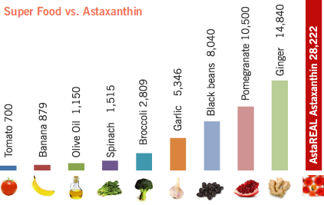
AstaREAL®蝦紅素的好~數字會說話
與其他超級食物的ORAC值比較
AstaREAL®
蝦紅素

Slide 8
PRIMETM 紅藻精華膠囊食品
每粒提供6毫克的AstaREAL®蝦紅素，由先進設備所培育的紅藻中萃取出來，有最高級的品管與生產一致性
蝦紅素，是含有獨特長鏈結構的類胡蘿蔔素，也是一種優異的抗氧化成分
新視界、心感受
幫助維持健康
幫助擁有健康、明亮的視野
對每個成人皆有益，更適合青壯年人士
Notes:
心血管健康
幫助降低血中三酸甘油酯，增加HDL膽固醇的量(Yoshida H et al., Atherosclerosis. 2010; 209(2):520-3. )
可抑制LDL膽固醇的氧化(Iwamoto et al., Journal of Atherosclerosis Thrombosis 2000; 7(4):216-22)
可減少血管發炎(Kishimoto et al.,European Journal of Nutrition 2009; 49(2):17-26)
改善微血管血流(Nagaki et al., Journal of Clinical Therapeutics and Medicines 2005; 21(4):421-429).
幫助維持正常血壓(Matsuyama et al., Japanese Journal of Coplementary and Alternative Emdicine 2010; (7):43-50).
眼睛健康～手機族的救星～
減少眼睛疲勞(Nagaki Y et al., J. Trad. Med.2002:,19(5):170-173.)
可延緩老花眼的進行(Kajita M., Medical Consultation & New Remedies,2009: 46(3)）
皮膚健康
可抵禦紫外線對皮膚的傷害(Lyons & O‘Brien et al., Journal of Derma. Sci., 2002: 30(1):73-84.)，在日本稱為吃的洋傘。
研究發現，補充蝦紅素四周後，臉頰及眼部周含水量顯著增加，細紋顯著減少(Yamashita et al., Food Style 2002: 21, 6(6):112-117.)

Slide 9
紅藻精華膠囊食品
産品代碼: T14500
容量: 30 粒
份量: 30 份
超連鎖®成本價: NT$1,120
建議零售價: NT$1,565
BV: 23.50
Notes:
誰需要服用蝦紅素？
四十歲以上
吸煙者
想增加肌肉耐力者
糖尿病患者
與年齡及老化相關的問題：
視力的保健
心血管的保健；維持 LDL 正常的代謝
皮膚保健

